Slide 1
Programação para Dispositivos Móveis Aula 10
Prof. André Luiz Braga
M.Sc - COPPE/UFRJ
D.Sc – IBM Silicon Valley Lab / COPPE / UFRJ
IBM Certified Sr. IT Architect / Open Group

Slide 2
Programação para Dispositivos Móveis Aula 10 – Interação Externa
Intent Filter
Filtram os eventos recebidos pelo sistema
Broadcast Receivers
Capturam e respondem a eventos vindos do Sistema(ou de outras aplicações)
Correspondem mais propriamente a lógica operacional do sistema
Sensores
Capturam eventos de dispositivos do hardware
Correspondem mais especificamente a parte fisica.
Content Providers
Camada de abstração para persistência (Armazenamento) de dados

Slide 3
Programação para Dispositivos Móveis Aula 10 – Interação Externa
1 - Intent Filter

Slide 4
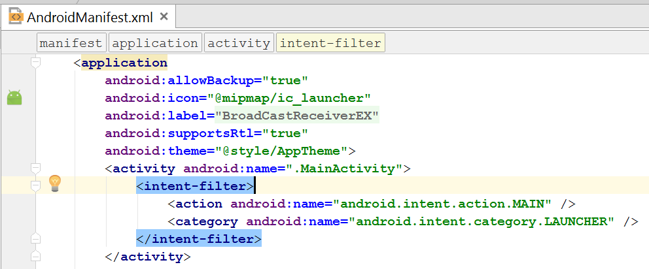
Programação para Dispositivos Móveis (1) - INTENT FILTERS

Slide 5
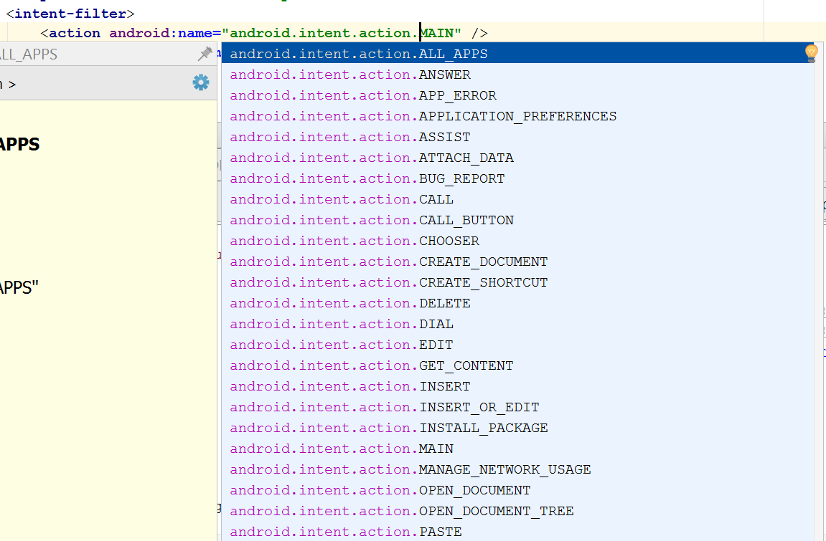
Programação para Dispositivos Móveis INTENT FILTERS - Ação

Slide 6
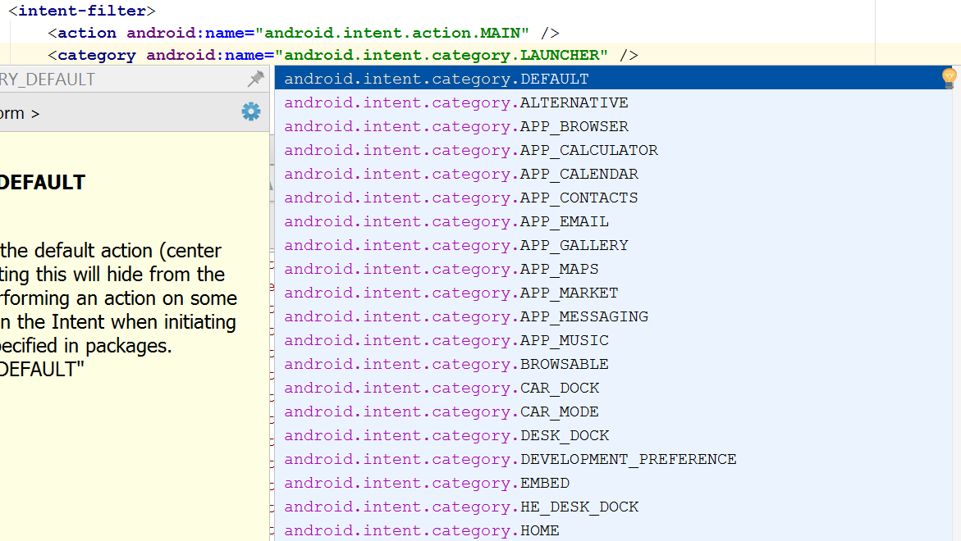
Programação para Dispositivos Móveis INTENT FILTERS - Categoria

Slide 7
Programação para Dispositivos Móveis Aula 10 – Interação Externa
2 – BroadCast Receivers

Slide 8
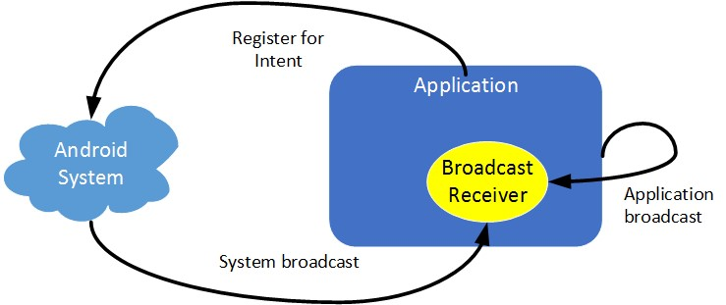
Programação para Dispositivos Móveis (2) - BROADCAST Receivers

Slide 9
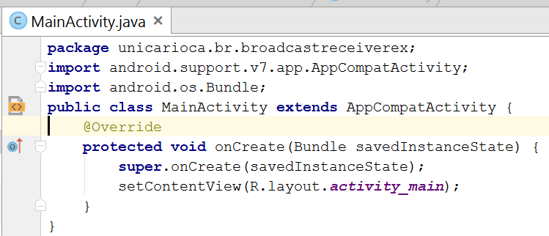
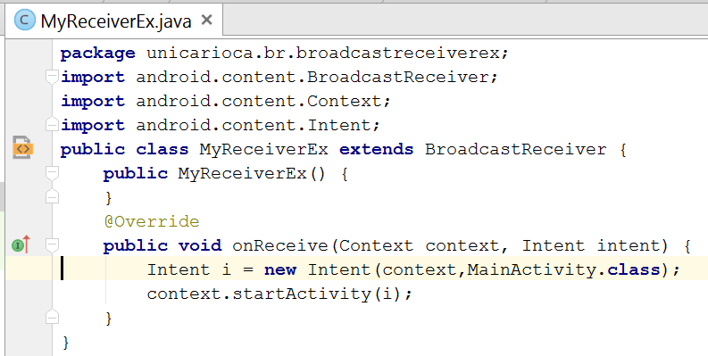
Programação para Dispositivos Móveis BROADCAST Receivers

Slide 10
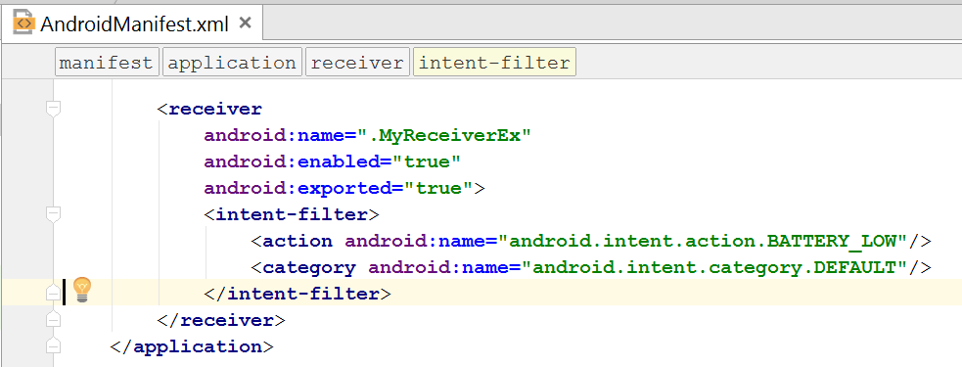
Programação para Dispositivos Móveis BROADCAST Receivers

Slide 11
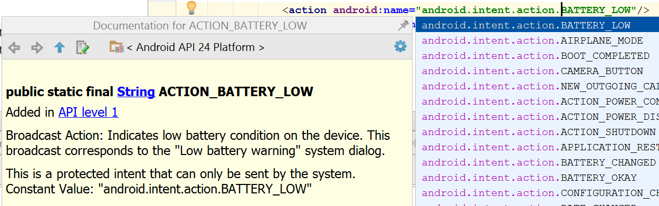
Programação para Dispositivos Móveis BROADCAST Receivers – Exemplo – Battery Low

Slide 12
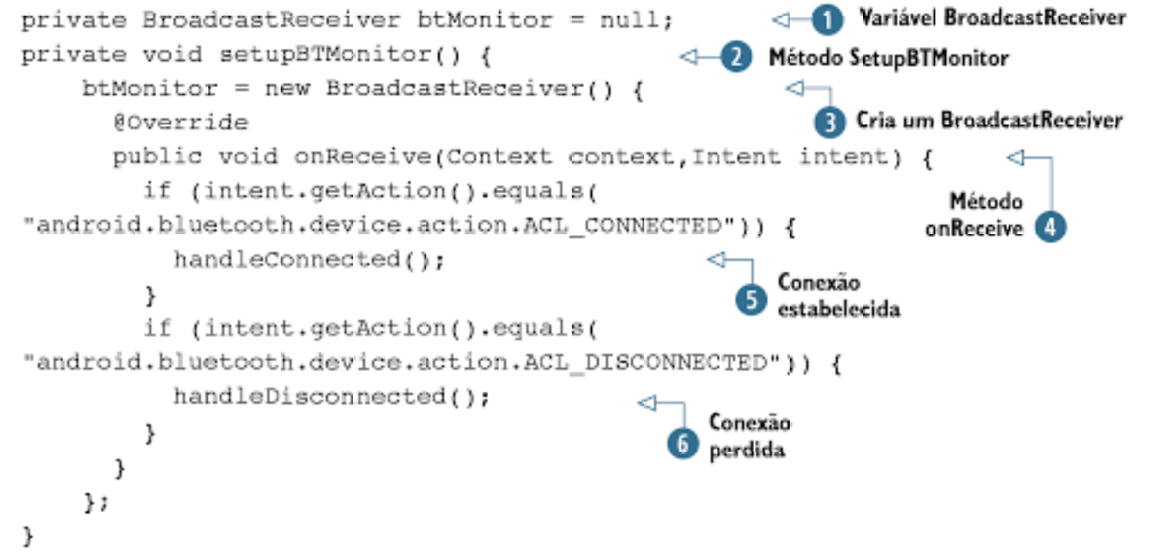
Programação para Dispositivos Móveis BROADCAST Receivers – Exemplo: Conexão Bluetooth

Slide 13
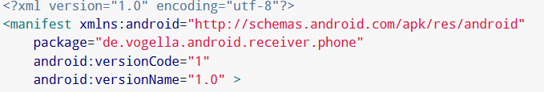

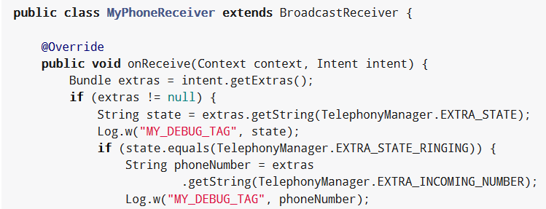
Programação para Dispositivos Móveis BROADCAST Receivers – Exemplo: Respondendo ao aplicativo do telefone

Slide 14

Programação para Dispositivos Móveis BROADCAST Receivers – Enviando Broadcasts
Um tipo de ação totalmente criada pelo usuário

Slide 15
Programação para Dispositivos Móveis Aula 10 – Interação Externa
3 – Sensores

Slide 16
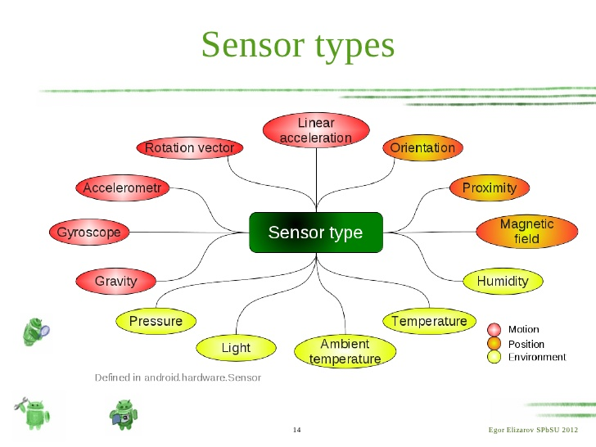
Programação para Dispositivos Móveis (3) - SENSORES
Movimento
Posição
Ambiente

Slide 17
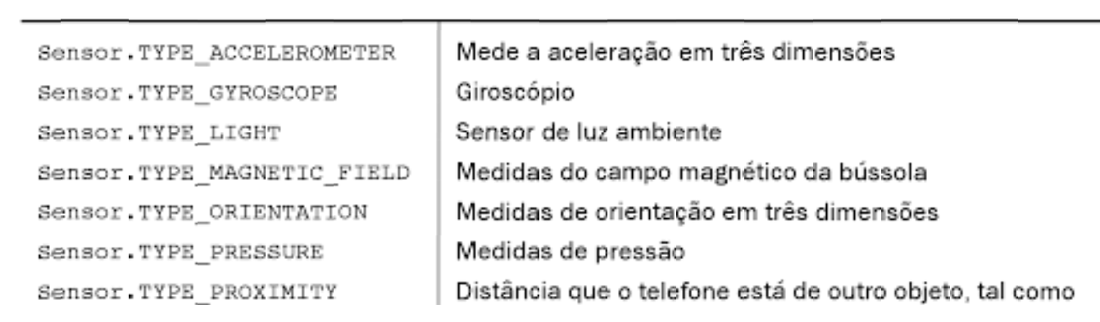
Programação para Dispositivos Móveis SENSORES - Tipos

Slide 18
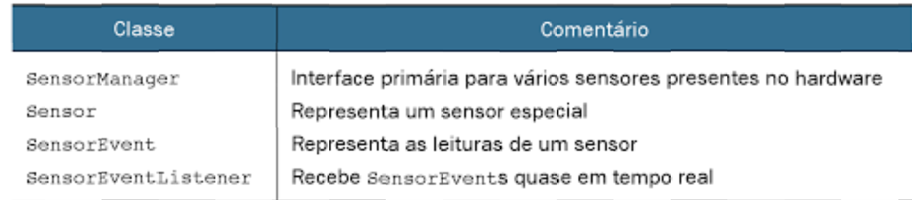
Programação para Dispositivos Móveis SENSORES – Componentes Principais

Slide 19
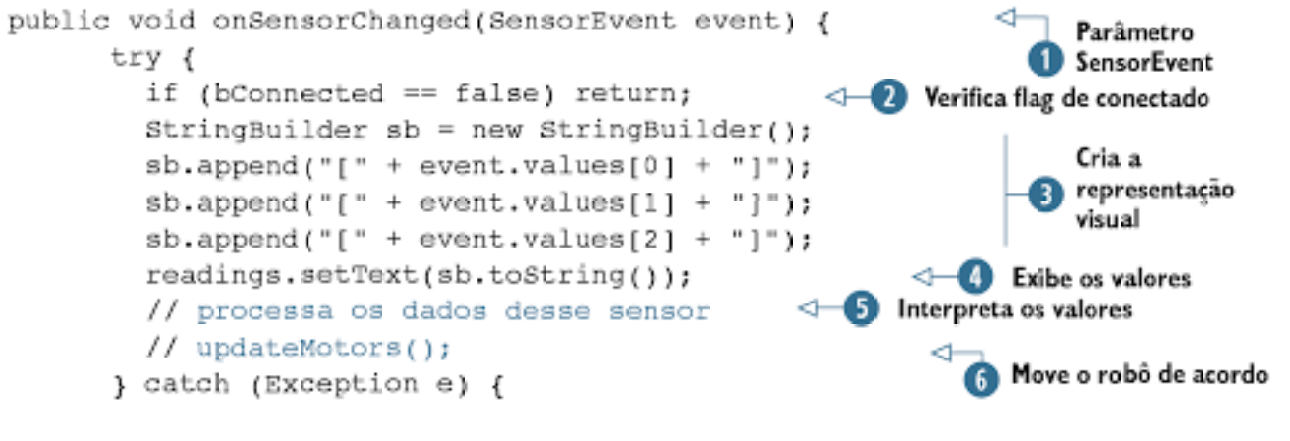
Programação para Dispositivos Móveis SENSORES – Captura de um Evento do Sensor (SensorEvent)

Slide 20
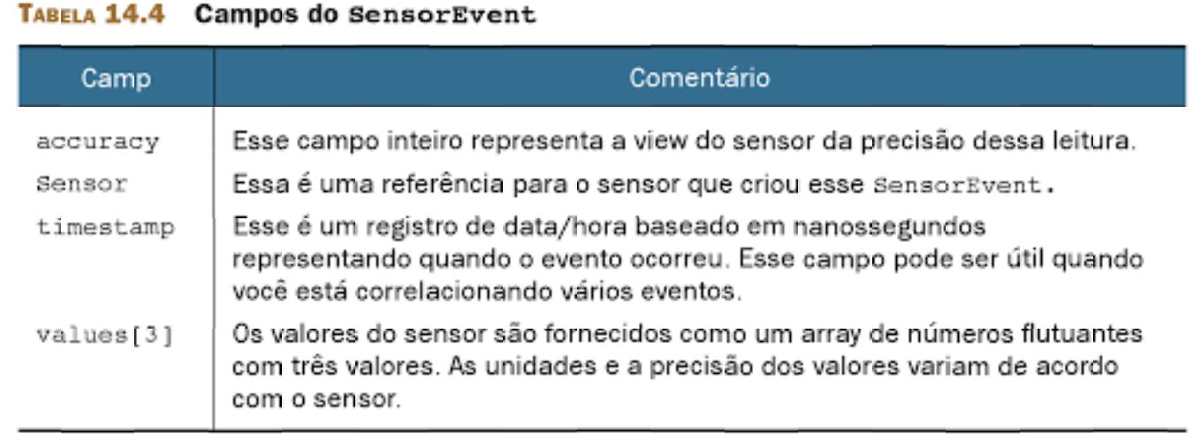
Programação para Dispositivos Móveis SENSORES – Informações de um Evento do Sensor (SensorEvent)

Slide 21
Programação para Dispositivos Móveis SENSORES – Ex. Listando Sensores
SensorManager mSensorManager = (SensorManager)
getSystemService(SENSOR_SERVICE);
List<Sensor> lista =
mSensorManager.getSensorList(Sensor.TYPE_ALL);
Iterator<Sensor> iterator = lista.iterator();
String sensores = "... ";
while (iterator.hasNext()) {
Sensor sensor = iterator.next();
sensores += " - " + sensor.getName() + "\n";
}
Toast.makeText( getApplicationContext(),
sensores,
Toast.LENGTH_LONG).show();

Slide 22
Programação para Dispositivos Móveis SENSORES – Ex. Implementando código de resposta de sensores
public class UsandoSensores extends Activity {
private SensorManager mSensorManager;
private Sensor mProximidade;
private Sensor mXXX;
@Override
protected void onCreate(Bundle savedInstanceState) {
super.onCreate(savedInstanceState);
setContentView(R.layout.activity_principal);
mSensorManager = (SensorManager) getSystemService(SENSOR_SERVICE)
mProximidade = mSensorManager.getDefaultSensor(Sensor.TYPE_PROXIMITY);
mXXX = mSensorManager.getDefaultSensor(...
mSensorManager.registerListener(new ProxSensor(),
mProximidade,
SensorManager.SENSOR_DELAY_FASTEST);
mSensorManager.registerListener(...
}
class ProxSensor implements SensorEventListener {
public void onAccuracyChanged(Sensor sensor, int accuracy) {}
public void onSensorChanged(SensorEvent event) {
. . .
}
}

Slide 23
Programação para Dispositivos Móveis Aula 10 – Interação Externa
4 – Content Providers

Slide 24
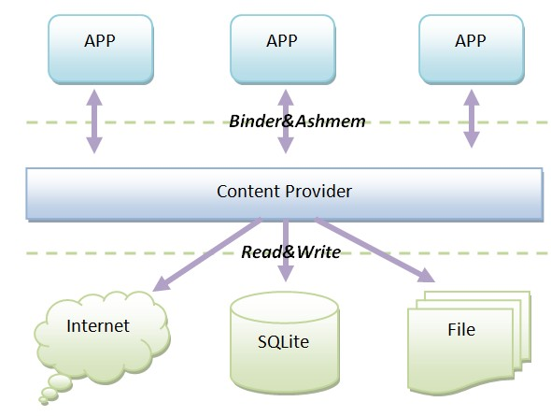
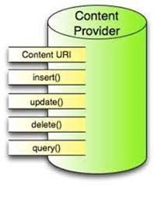
Programação para Dispositivos Móveis (4) - CONTENT PROVIDERS
Permite tratar todas as fontes como um Banco de Dados (CRUD)

Slide 25
Programação para Dispositivos Móveis CONTENT PROVIDERS – Criando um Provider
public class <Meu Provider> extends ContentProvider {
public static final Uri CONTENT_URI =
Uri.parse("<prefixo>://<autoridade>/<data_type>/<identidade>");
@Override
public int delete(Uri uri, String selection, String[] selectionArgs) { … }
@Override
public String getType(Uri uri) { … } ➔ Tipo “MIME” do retorno
Ex: (android.cursor.item/* ou
@Override android.cursor.dir/*)
public Uri insert(Uri uri, ContentValues values) { … }
@Override
public boolean onCreate() { … } ➔ Inicialização do Provider
@Override
public Cursor query(Uri uri, String[] projection, String selection,
String[] selectionArgs, String sortOrder) {…}
@Override
public int update(Uri uri, ContentValues values, String selection,
String[] selectionArgs) { … }
}

Slide 26
Programação para Dispositivos Móveis CONTENT PROVIDERS - conteúdo URI
<prefixo>://<autoridade>/<data_type>/<identidade>
prefixo - Definido como conteúdo: //
autoridade - Especifica o nome do provedor de conteúdo, como contatos, navegador, etc. provedores de conteúdo de terceiros pode ser um nome completo, tais como: cn.programmer.statusprovider
data_type - Isso indica que esse tipo específico de provedor de conteúdo dos dados. Por exemplo: Você quer fornecer pelo provedor de conteúdo para obter todo o catálogo de endereços de contatos, o caminho de dados é o povo, então o URI ficará da seguinte forma: conteúdo: // contatos / pessoas
identidade Este pedido especificado um determinado registro. Por exemplo: Você fornece o provedor de conteúdo Contacto Encontre o número de contacto ID é 5, então o URI se parece com isso: conteúdo: // contatos / pessoas / 5

Slide 27
Programação para Dispositivos Móveis CONTENT PROVIDERS - Utilizando
Cursor cursor = getcontentResolver().query(CONTENT_URI,
projection, selection, null, null);
Exemplo:
Cursor mCursor = getContentResolver().query(
UserDictionary.Words.CONTENT_URI, ➔ Tabela do dicionário interno de palavras
mProjection, ➔ Lista de colunas a serem retornadas
mSelectionClause ➔ Cláusula “Where”
mSelectionArgs, ➔ Argumentos para os “?” da WHERE clause
mSortOrder); ➔ Opcional ordenação

